Slide 1
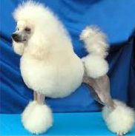
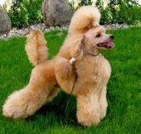
Карликовый пудель
Notes:
Карликовый пудель

Slide 2
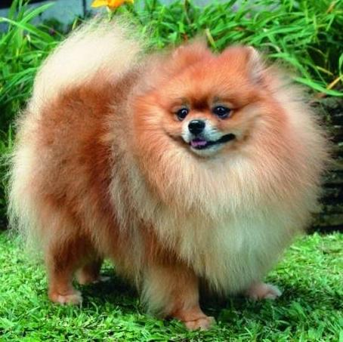
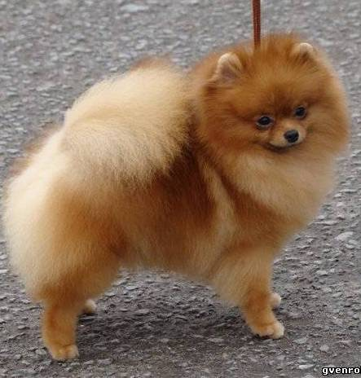
Померанский шпиц
Notes:
Карликовый пудель

Slide 3
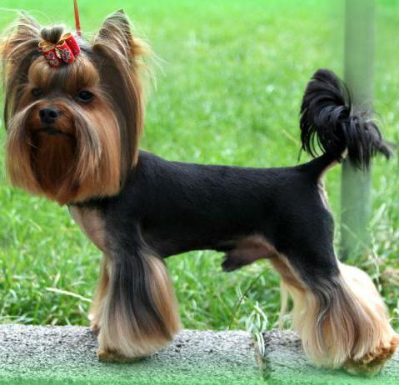
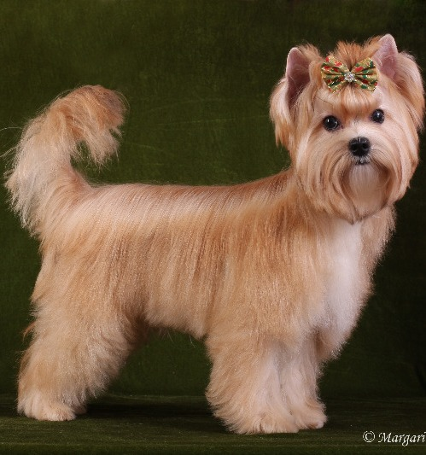
Йоркширский терьер
Notes:
Карликовый пудель

Slide 4
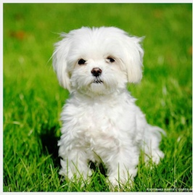
Мальтийская болонка
Notes:
Карликовый пудель

Slide 5
Используемые ресурсы:
http://hidogs.ru/wp-content/uploads/2016/09/bolonki.jpg Болонка
http://hidogs.ru/wp-content/uploads/2016/08/pudel12-390x390.jpg Пудель
http://goldbenilux.ru/assets/galleries/7/original/IMG_2122.JPG Терьер
http://edikst.ru/misc/i/gallery/25881/857437.jpg Терьер
http://boombob.ru/img/picture/Jun/17/dc6abbfc4041302c3dea21a5149f3efa/3.jpg Шпиц
http://animalsfoto.com/photo/3d/3d2f58db0b7c86ee379d0dbe6539ef33.jpg Шпиц
Notes:
Карликовый пудель

